Slide 1
Research Introduction
Bin Yang

Slide 2



Bandit Algorithms
A/B Test
Trying A, B and C with the same traffic in a fixed period, and selecting the one with the best feedback. Each one consumes a certain number of traffic.
Bandit algorithm
Trying A, B and C with the same traffic in the beginning, selecting the feedback and adjusting the traffic for each one in real time. As a result, the best one is selected very rapidly.
C wins!
C wins!
100%
0%
100%
0%
A
A
B
C
Traffic(Trials#)
B
Traffic(Trials#)
C
Time
Time

Slide 3
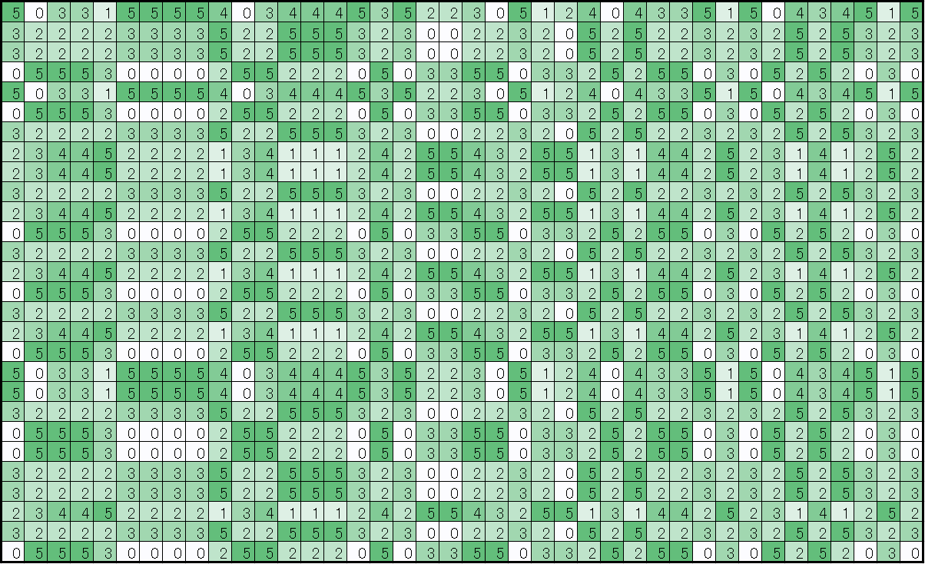
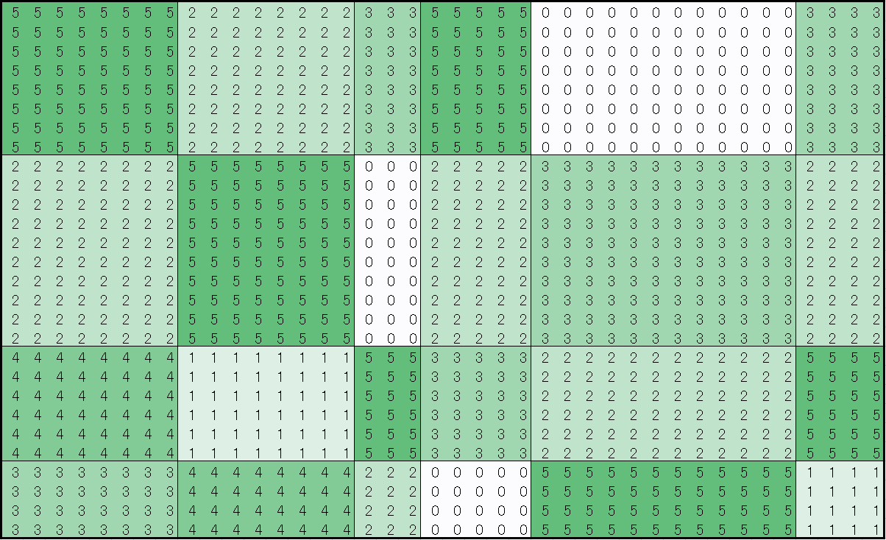
User Preference Analysis
Mixture models (LDA and its variants)
Gibbs sampling proposal
User preferences and item attributes extraction
Feature of user preference analysis platform
LDA with purchase history x W2V with browsing history
Application 1: User fashion style extraction and prediction
Application 2: Recommender system
Item
Item
Big
Big
User
KPI
User
KPI
Small
Small
Pattern Extraction

Slide 4
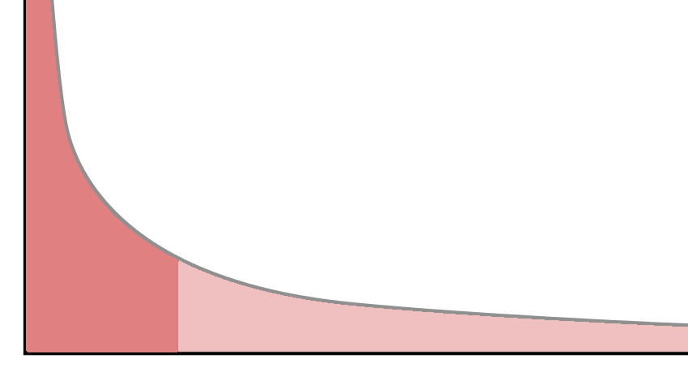
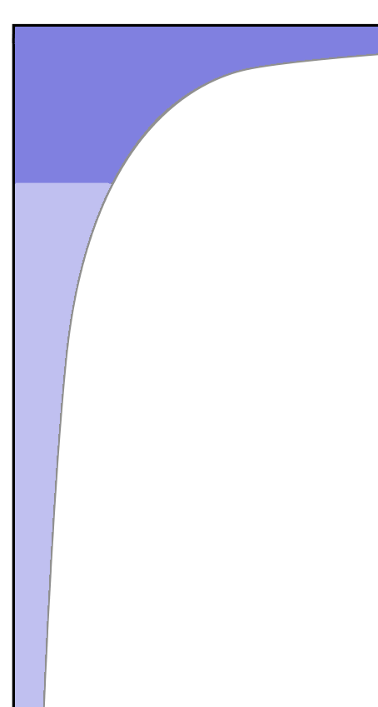
Long Tail in Transaction Data
Matching to the light data is difficult in long tail data !
Long tail (User)
User
Item
Long tail (Item)
Heavy
Light
New
Light
Heavy
New
Incomplete!
？
？

Slide 5


大
探索＜利用
探索＞利用
モデル
目標
小
探索戦略
伝統的な確率モデル
+
強化学習(Bandit)
強化
学習
AI
環境
A
α
β
φ
B
C
θ
Ｚ
Ｘ
モデリング
試行
フィードバック

Slide 6
探索戦略
シミュレーション結果：
改善率：５～１０％
伝統的な確率モデル
+
強化学習(Bandit)
強化
学習
AI
シミュレーター
A
α
β
φ
B
C
θ
Ｚ
Ｘ
モデリング
試行
シミュレーターをデータの
生成器として使う；
AI側ではフィードバックを
入力として、解析する；
(シミュレーターの情報を
一切使わない。)
フィードバック
Ad1
Ad2
Web閲覧履歴を
シミュレートする
Ad3
Ad4

